Slide 1
目录页
系统瓶颈 vs 症状
QPS压测的坑
理解的误区
几个实例
服务并发相关要点

Slide 2
系统瓶颈 vs 症状1
1. CPU ： 压测看top
2. 磁盘 ： 看iowait，iostat
3. 端口 ： netstat统计TIME_WAIT会满。
压测同时wget，连接的时候慢。
4. 带宽 ： 连接失败率高。

Slide 3
系统瓶颈 vs 症状2
5. iptable： 压力上去之后失败率高。端口跑不满也会连不上
6. 第三方依赖：比如http接口，DB，压测一般CPU不会到瓶颈，瓶颈可能出现在依赖资源
7. 分级检测：DNS、SLB、nginx、服务 etc

Slide 4
QPS压测的坑1
写log会严重影响统计。
比如单个函数的时间统计，需要排除log的时间。整体qps也会受log影响（在达到某个阈值之后才会影响，之前可以忽略）。
不要个统计点都写log，而是统计到内存里面，在一个request完成之后记录。
2. profiler也只能算比例和单个处理时间，加上profiler会严重影响qps的结果。

Slide 5
QPS压测的坑2
1. 如果标准输出log或者exception，压测的时候需要重定向到文件里面，否则会因为服务器和自己PC之间的网速影响结果。
2. 阻塞的压测简单，类似ab，直接跑。
非阻塞的压测需要client设定发送时间间隔，否则会有大量的失败。比如由于接口非阻塞，1秒循环10w次，而buffer不够绝大部分被丢弃。

Slide 6
理解的误区1
多接口服务的整体qps：
比如：有两个接口A=1000qps
接口B=100qps
那么服务整体的qps=550?

Slide 7
理解的误区1
需要预估两个接口上线后的请求比例，假如是1:1，那么整体qps = 182。
原因：接口A所占用的时间只有1/11，而接口B占用了10/11的时间，所以整体qps被B严重拉低。

Slide 8
理解的误区2
接口单个请求耗时100ms。
接口压测能跑到qps=10？

Slide 9
理解的误区2
如果接口整体耗时100ms，其中从ocs中获取数据耗时90ms，压测CPU跑满。2core机器qps能到多少？
答：除去ocs只用10ms，CPU跑满说明ocs相当于不耗时（线程够多的情况下CPU在等待ocs数据时可以切换去其他线程处理），2*1000/10=200 qps

Slide 10
几个实例 – log过多
现象：
接口压测CPU不是瓶颈，压不到100%。
用iostat -x 1检查磁盘看到大量写入，分析是log太多导致服务慢。
关闭log之后，周边接口qps从5x提升到了290。

Slide 11
几个实例 – debug开关
现象：
公告服务时不时会挂掉。
压测公告服务的qps很低，理论上公告服务所需计算很少，至少应该上千的qps。
某次挂掉之后用jstack连上，把堆栈打出来发现疑点，最后追踪出来是在一个依赖包里debug开了。

Slide 12
几个实例 – json解析
现象：
某些接口比较慢，压测的时候用jprofiler统计了一下每个函数的耗时，发现json解析消耗了大量时间。
单独小程序测试json解析所花时间会比这个少1个数量级，仔细看代码发现是一个应该用作static的ObjectMapper每次都new了。

Slide 13
几个实例 – 周边算法
老算法：
获取整个城市所有的站点，计算它们与用户位置的距离，然后排序选最近10个。计算复杂度，O(N^2)，逻辑站点数N=几千。
优化算法：
定一个边长(比如10km)，按照经纬度划分格子，获取周围9个格子的所有站点，然后用大小为10的堆选取10个站点。

Slide 14
几个实例 – 周边算法
优化算法具体实现（内存版）：
因为每个城市形状不同，并不一定是方形，所以不用数组存（会有大量空格子浪费空间），存储在一棵树里面，用格子的左下角坐标作为key。
根据用户的GPS，计算出其所在格子以及周围8个格子的左下角坐标，然后用这些坐标作为key，获取出这9个格子里面的所有站点GPS。

Slide 15
几个实例 – 阻塞vs非阻塞
非阻塞：
1. 不受限于处理线程数。
2. 一个请求慢了不会影响其他请求。
比如：nginx，服务A的处理时间是100ms，服务B的处理时间是200ms，在压测nginx的时候不会出现A等B 或者 B等A导致相互影响。
如果是线程方式实现的反向代理，就会有这问题。

Slide 16
几个实例 – 服务分层
现象： 死锁
原因： 基础服务（比如依赖DB或者redis的），很难做到全部非阻塞，所以一个服务的部分接口慢了，会导致两个基础服务全部卡死。 方案：分层，前端用非阻塞的方式实现。

Slide 17
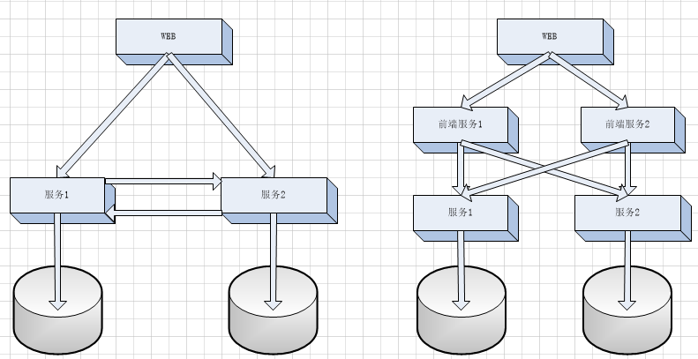
几个实例 – 服务分层2

Slide 18
几个实例 – iptable
现象：
在我们前端nginx机器的端口用了9k左右之后，wget测试connect时间要3秒钟。机器配置端口是有3w多可用，远没到上限。
关闭iptable之后netstat跑到6w也不会对服务响应造成影响。
服务器端TIMEWAIT多的解释。

Slide 19
服务并发相关要点
连接池，减少connect时间
对象池，减少new的时间
缓存，需要看命中率
尽量不依赖文件或者db，用内存或者cache
算法优化
服务化，排除循环依赖
接口依赖的串行vs并行

